Slide 1


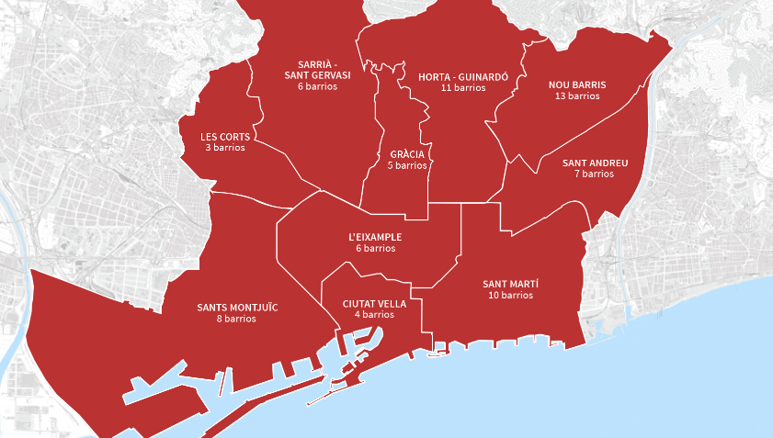
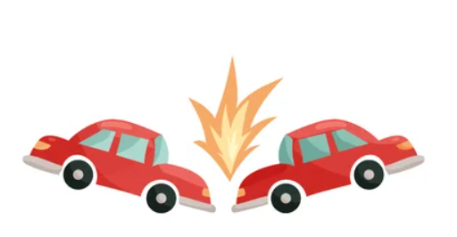
Proyecto power bi – Accidentes bcn 2010 - 2020

Slide 2
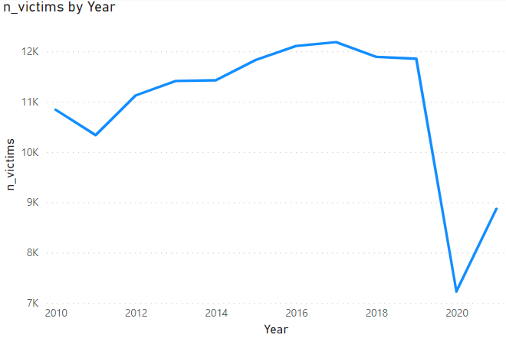
hipótesis
La cantidad de accidentes aumenta a lo largo del tiempo

Slide 3
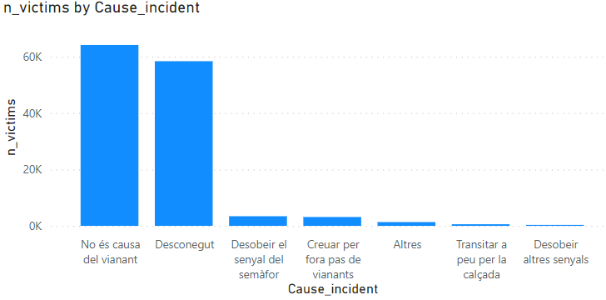
hipótesis
El causante de accidente es principalmente del conductor

Slide 4
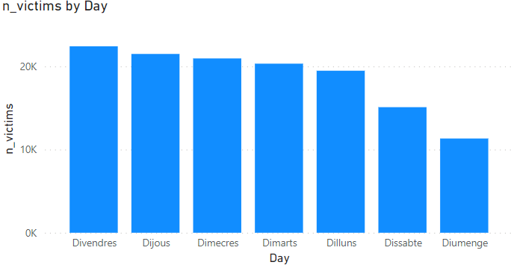
hipótesis
El día más con mayor riesgo de accidente son el viernes, sábado y domingo

Slide 5
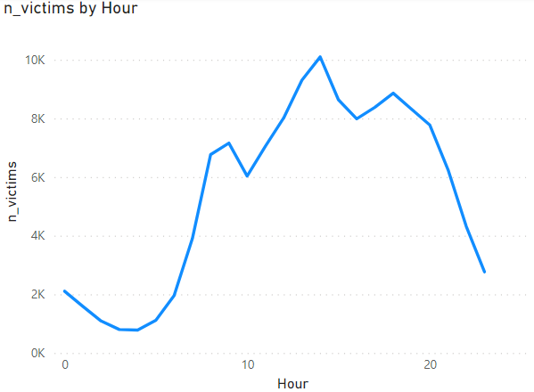
hipótesis
Las horas con mayor riesgo son las entradas y salidas del trabajo.

Slide 6
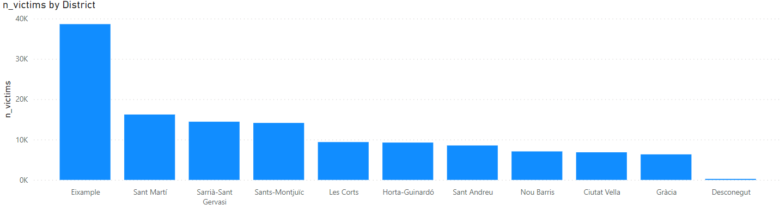
hipótesis
El distrito más peligroso es sants-Montjuic y el eixample

Slide 7
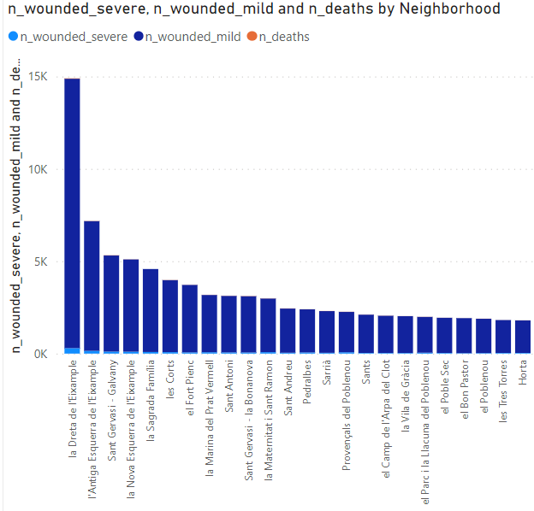
hipótesis
El barrio con mayor accidentes es poble-sec (sants-Montjuic)

Slide 8
mejoras
Tipo de vehículo: coche/moto/furgoneta/camión/patinete/bicicleta
Color del vehículo
Velocidad de la vía
Potencia: relación peso-potencia
Estado del conductor: sobrio/ebrio/bajo los efectos de estupefacientes

Slide 9
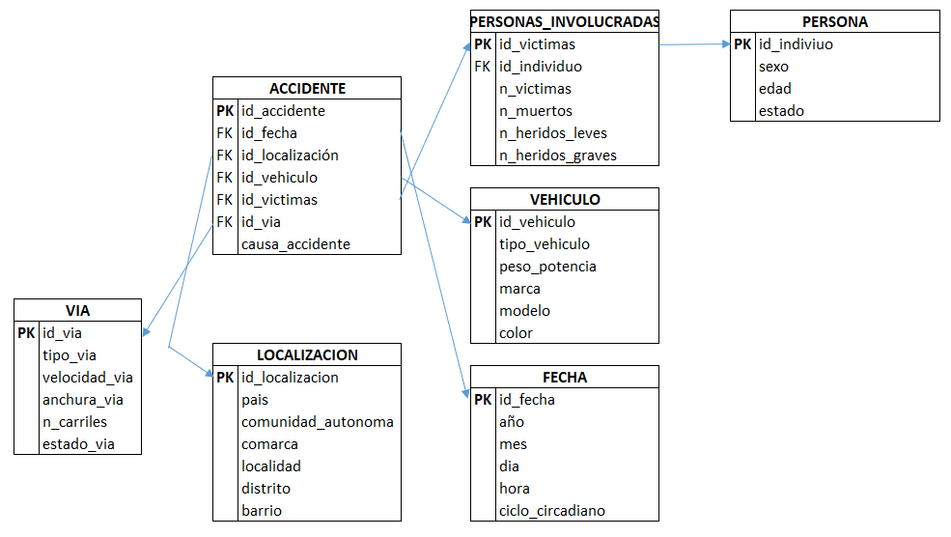
mejoras

Slide 10
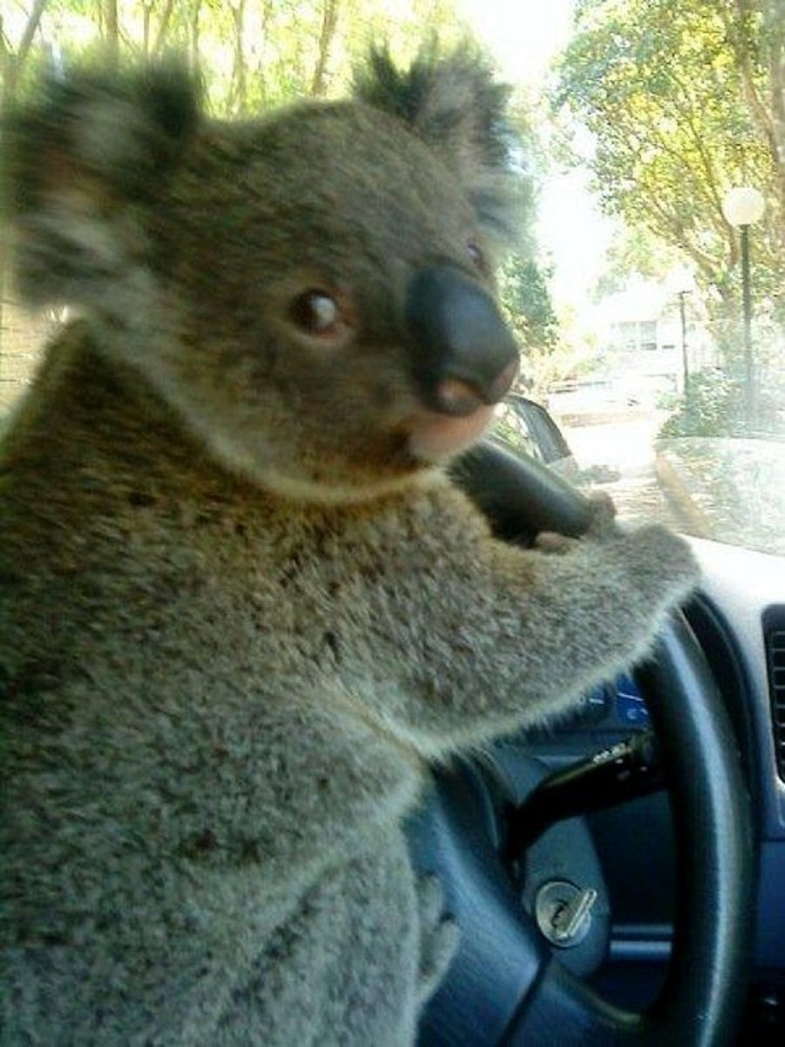
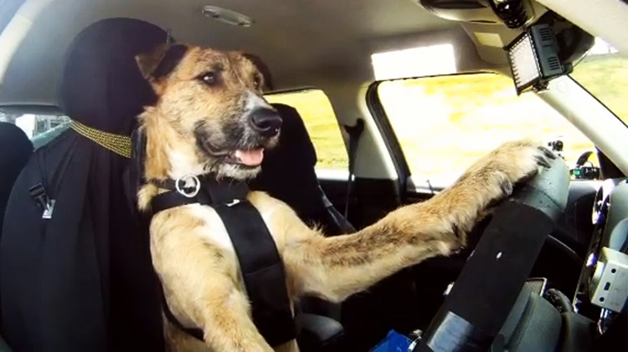
conclusión
Conductor medio en el eixample > ¡Watch out!

Slide 11
ACCIDENTES BCN
Gracias por vuestra atención

